Slide 1
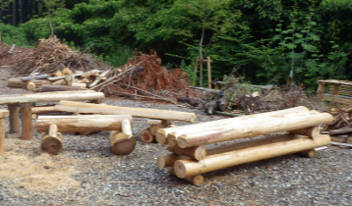
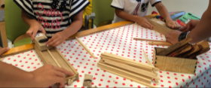
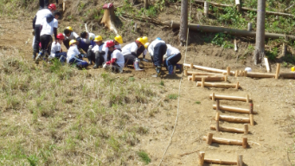
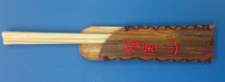
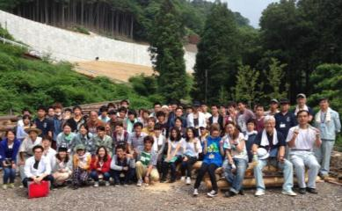
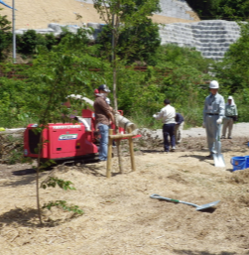
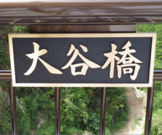
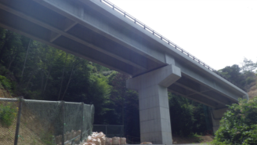
大阪府鳳土木事務所の 取り組みの近況をお知らせします
ま
き
お
が
わ
槇尾川 通信
VOL．3
笑働の森活動での 手作りベンチ
H26.10
笑働の森活動での お箸作り体験
笑働の森活動での 遊歩道作り
笑働の森活動の
メンバー
笑働の森活動での
竹チップ作り
付替道路事業で 完成した大谷橋

Slide 2
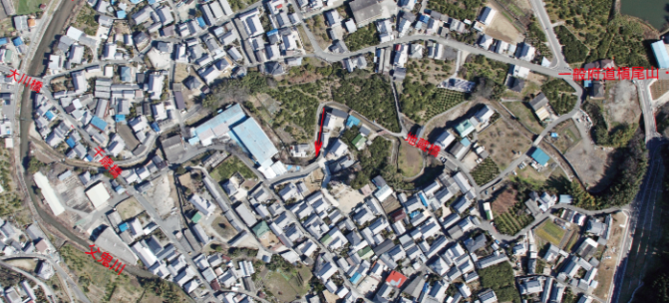
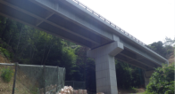
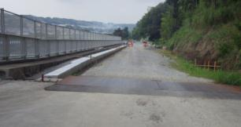
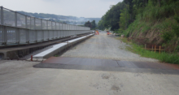
川づくり （河川改修事業）
新しい護岸を作る工事が平成27年1月から 始まります
皆さまのご協力により、 平成26年7月末に黄色部分の工事が完了しました
大川橋
大畑橋
そうず橋
千歳橋
地蔵橋
川底を
補強
護岸を
補強
父鬼川
工事概要
川の断面図
現在の川
改修後の川
現在よりも幅の広い川にするため、新しい 護岸を作ります
道づくり （付替道路事業）
供用済区間900m
工事中区間2,400m
～
施福寺
～
府道 槇尾山 仏並線
【凡例】
現在の 工事場所
槇尾川
和泉市立 青少年の家
道路
付替道路
河川
大谷橋が
平成26年 8月完成
宮之前橋
基幹農道
国道170号 （外環）
国道 170号
そうず橋
和泉市立 槇尾中学校
大川橋
父鬼川
完成後の道路（イメージ）
現在の状況
車道
歩道
車道
現在の工事場所 の工事概要
工事内容：工事場所における歩道・車道の道路舗装工事
工事期間：平成26年7月15日～平成26年12月末日（予定）

Slide 3
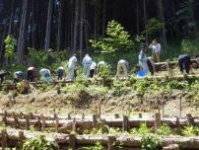
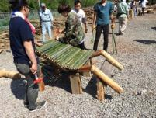
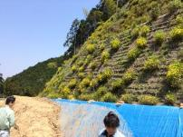
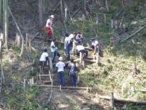
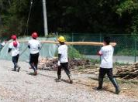
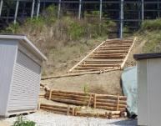
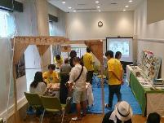
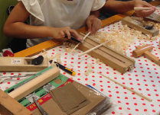
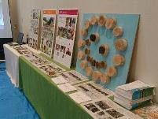
森づくり （笑働の森活動）
国道170号 （外環）
府道槇尾山仏並線
付替道路
基幹農道
和泉市立 青少年の家
宮之前橋
森づくりの 場所 （約10ha）
和泉市立 槇尾中学校
大川橋
槇尾川
国道170号
父鬼川
そうず橋
毎月の笑働の森活動
月に1回のペースで植樹、間伐材を利用したベンチづくり、特定外来 植物の除去など幅広い活動を行っています。地元の皆様・学生・ 企業・和泉市など、毎回約100名の多岐に渡る参加者が、森を つくる活動を行っています。
◆植樹（草引き、 水やり）
◆間伐材を利用した ベンチづくり
◆特定外来植物 ナルトサワギク除去
黄色い花が ナルトサワギク
桜宮高校のキャンプ実習
平成26年4月に大阪市立桜宮高校の生徒のみなさんが笑働の森で 竹の伐採、木材の加工・運搬、階段・遊歩道・竹柵の設置などの キャンプ実習を行いました。
◆竹伐採
◆木材加工・運搬
◆階段設置
平成26年8月に大阪心斎橋で笑働の森展示ＰＲ活動を行い、 150名以上の方に槇尾山の間伐材を利用したお箸作りを体験して いただきました。
森の展覧会
◆展覧会の様子
◆お箸作り体験
◆展覧会の展示物

Slide 4
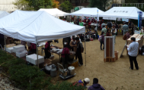
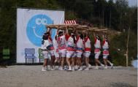
笑働の森紅葉まつり ＆ 槇尾っ子まつり
お知らせ
と き：平成26年11月1日（土） 10:00～15:00
ところ：和泉市立槇尾中学校体育館、笑働の森（槇尾川上流部周辺）、 和泉市南部リージョンセンター
主 催：横山校区町会連合会、翔け槇尾っ子の会
内 容
槇尾中学校にて
10:00～11:30 ふれあいコンサート 11:00～ 豚汁提供（なくなり次第終了）
送迎バス運行（※無料）
笑働の森にて
11:15～13:00 槇尾山ウォークラリー（※ウォークラリーのみ雨天中止）
送迎バス運行（※無料）
南部リージョンセンターにて
12:00～15:00 いずみ太鼓演奏（皷聖泉）、ギャルみこし巡行（天神橋筋 商店会）、自衛隊による演奏、一輪車演技（南横山小学校）
笑働の森ブース
自転車ブース
模擬店ブース
笑働の森活動パネル展示
木工体験
おもしろ自転車試乗会
自転車ウッドクラフト
餅つき体験
フードメニュー多数
旧ダム事業用地において、地域の皆様や学生ボランティアなどとの協働に より、森の再生「笑働の森づくり」を進めています。昨年の記念植樹から 1年を経て、槇尾の森の移り変わる姿や森の魅力を感じていただくため、 今年も地元の「槇尾っ子まつり」と合同で、様々なイベントを開催します。
昨年のイベントの様子
大阪府
模擬店
ウォークラリー
ギャルみこし巡行
ご意見・ご感想をお待ちしております
この槇尾川通信をご覧になってのご意見・ご感想をお寄せ
ください
鳳土木事務所建設課 和泉工区
TEL0725（43）8333
多岐にわたる協働の根源を「笑顔になること」「笑顔にすること」と捉え、 協働する人に感謝を表すことも含め『笑働』と名付け、その基本理念を 様々な人に訴え、一人ひとりの行動の変化を促します。

